Slide 1






Slide 2










Slide 3



Cơ thể người được hình thành từ sự kết hợp giữa trứng của mẹ và tinh trùng của bố qua thụ tinh tạo thành hợp tử.
Cơ thể người được hình thành từ đâu?

Slide 4

Bào thai được hình thành từ trứng gặp tinh trùng.
Bào thai được hình thành từ đâu?

Slide 5
Em bé được sinh ra sau khoảng 9 tháng ở trong bụng mẹ
Sau mấy tháng trong bụng mẹ, em bé được sinh ra?

Slide 6







Slide 7


Slide 8


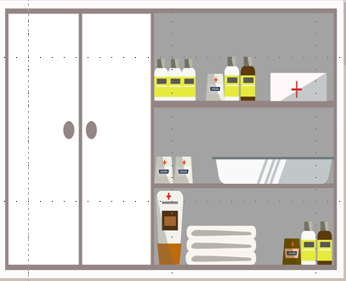


Hoạt động 1: Các giai đoạn phát triển của con người.

Slide 9

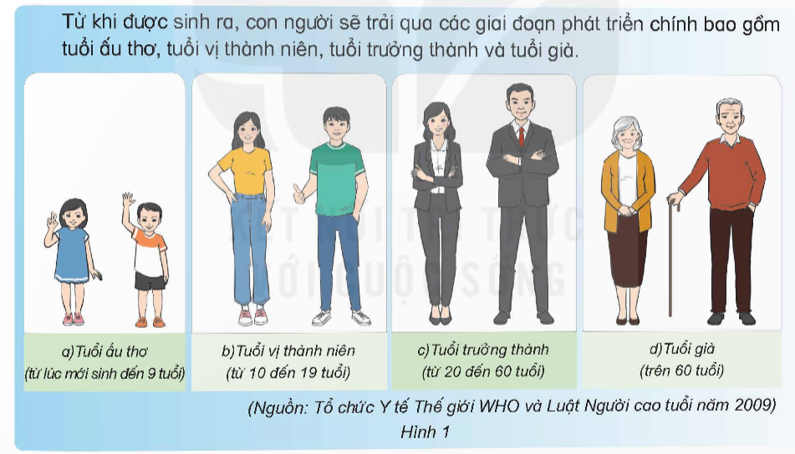

Quan sát hình 1, đọc thông tin và cho biết sự phát triển của con người chia làm mấy giai đoạn, độ tuổi của mỗi giai đoạn đó.

Slide 10
Sự phát triển của con người được chia làm mấy giai đoạn?
Sự phát triển của con người được chia làm 4 giai đoạn chính: Tuổi ấu thơ, tuổi vị thành niên, tuổi trưởng thành, tuổi già.

Slide 11
Nếu độ tuổi của mỗi giai đoạn?
Tuổi ấu thơ: Từ lúc mới sinh đến 9 tuổi;
Tuổi vị thành niên: Từ 10 đến 19 tuổi;
Tuổi trưởng thành: từ 20 đến 60 tuổi;
Tuổi già: trên 60 tuổi.

Slide 12
Các em đang trong giai đoạn phát triển nào? Vì sao em biết điều đó.
Giai đoạn tuổi vị thành niên, vì dựa vào tuổi. (11 tuổi)

Slide 13
Vậy các thành viên trong gia đình các em đang trong giai đoạn phát triển nào?

Slide 14
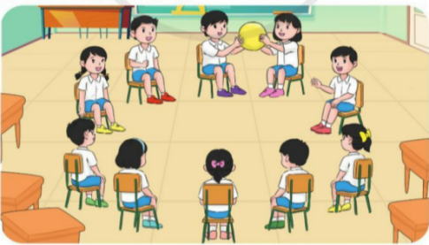
Trò chơi “Chuyền bóng”

Slide 15

HS chuyền bóng quanh lớp, nhạc dừng ở nhóm nào, nhóm đó sẽ chia sẻ về các giai đoạn phát triển của thành viên trong gia đình.

Slide 16
Hoạt động 2:
Tuổi ấu thơ

Slide 17

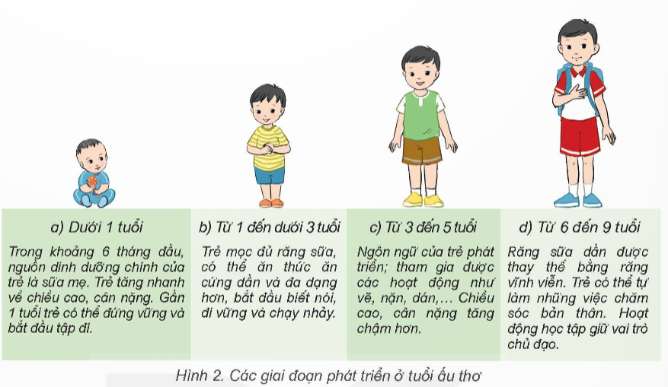
Quan sát hình 2, đọc thông tin và cho biết:
- Tuổi ấu thơ có thể chia thành những giai đoạn nào?
- Nhận xét sự thay đổi của trẻ ở tuổi ấu thơ.

Slide 18

- Tuổi ấu thơ có thể chia thành 4 giai đoạn:
+ Dưới 1 tuổi
+ Từ 1 đến dưới 3 tuổi
+ Từ 3 đến 5 tuổi
+ Từ 6 đến 9 tuổi.
- Nhận xét sự thay đổi của trẻ ở tuổi ấu thơ: Ở lứa tuổi này, cơ thể chúng ta lớn lên khá nhanh

Slide 19


Slide 20
Ghép ô chữ về các giai đoạn phát triển trong tuổi ấu thơ với mô tả đặc điểm phù hợp dưới đây.
1. Dưới 1 tuổi
a) Có đủ răng sữa
2. Từ 1 đến dưới 3 tuổi
b) Răng sữa bắt đầu được thay thế bằng răng vĩnh viễn.
3. Từ 3 đến 5 tuổi
c) Nói rõ, tham gia được các hoạt động như xé, dán, vẽ,..
4. Từ 6 đến 9 tuổi
d) Thức ăn chủ yếu là sữa mẹ và các thức ăn mềm.

Slide 21


Slide 22



Chia sẻ về các giai đoạn về tuổi ấu thơ của bản thân thông qua các bức ảnh được chụp.

Slide 23



